Slide 1




POESIAS
GRÁFICAS, O
CALIGRAMAS
PASALAS TODAS TU

Slide 2

TOMATE EL TIEMPO QUE NECESITES PARA DISFRUTAR DE ESTAS POESIAS GRAFICAS, O CALIGRAMAS

Slide 3
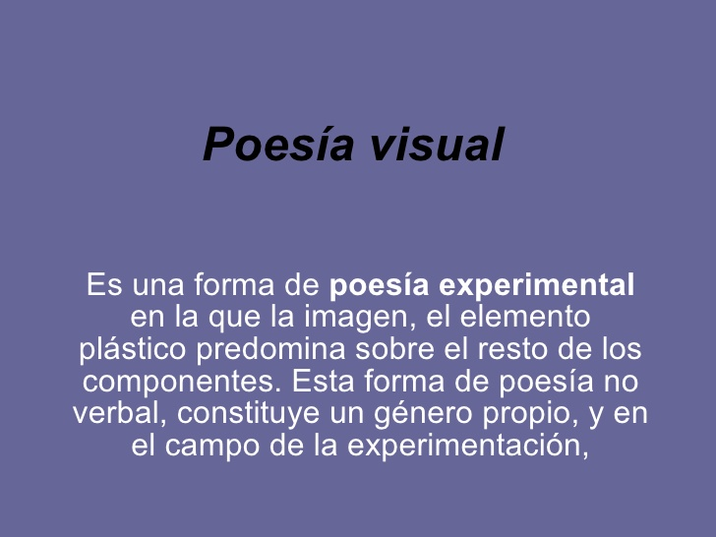

Slide 4


Slide 5
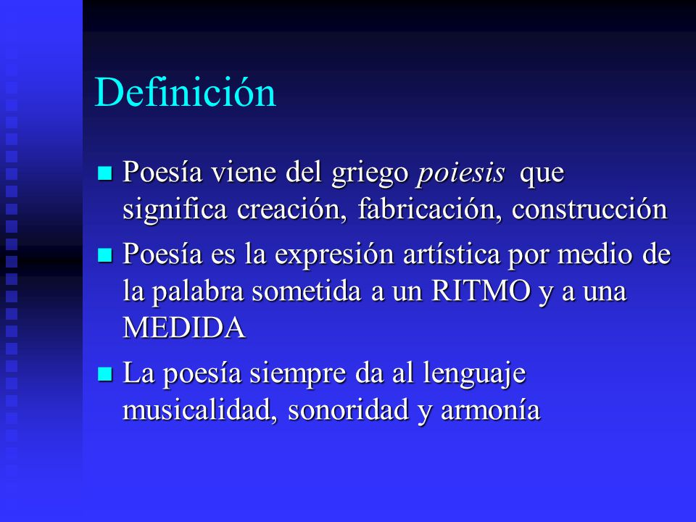

Slide 6
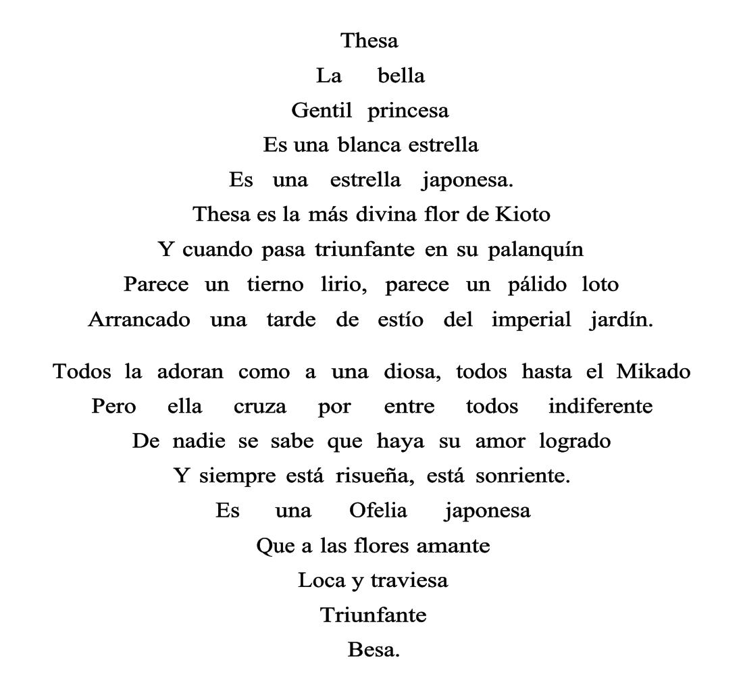


Slide 7
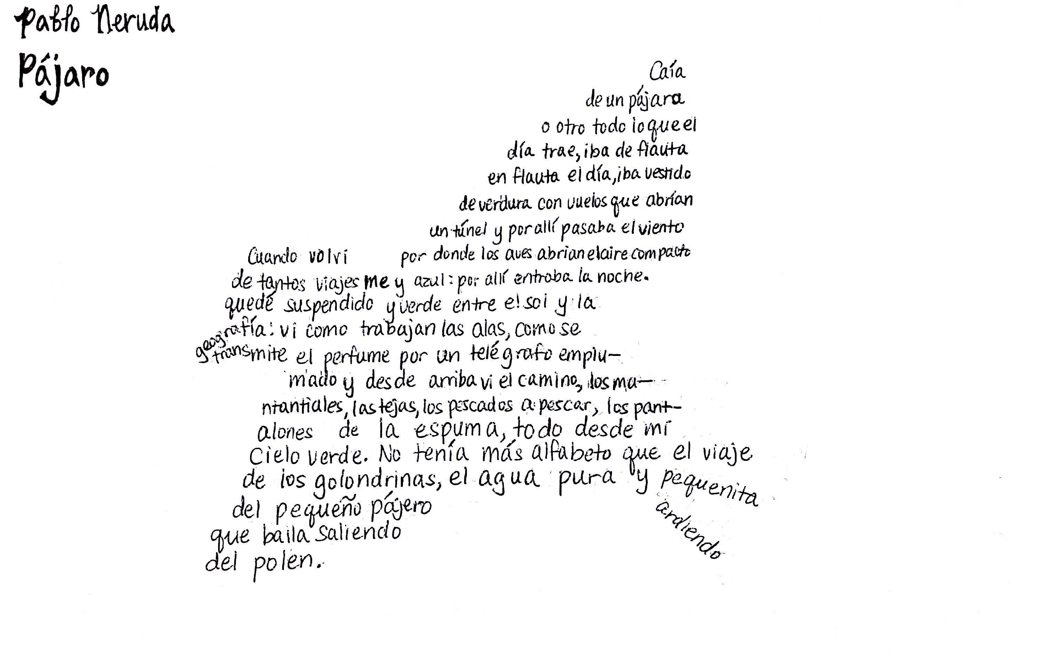

Slide 8

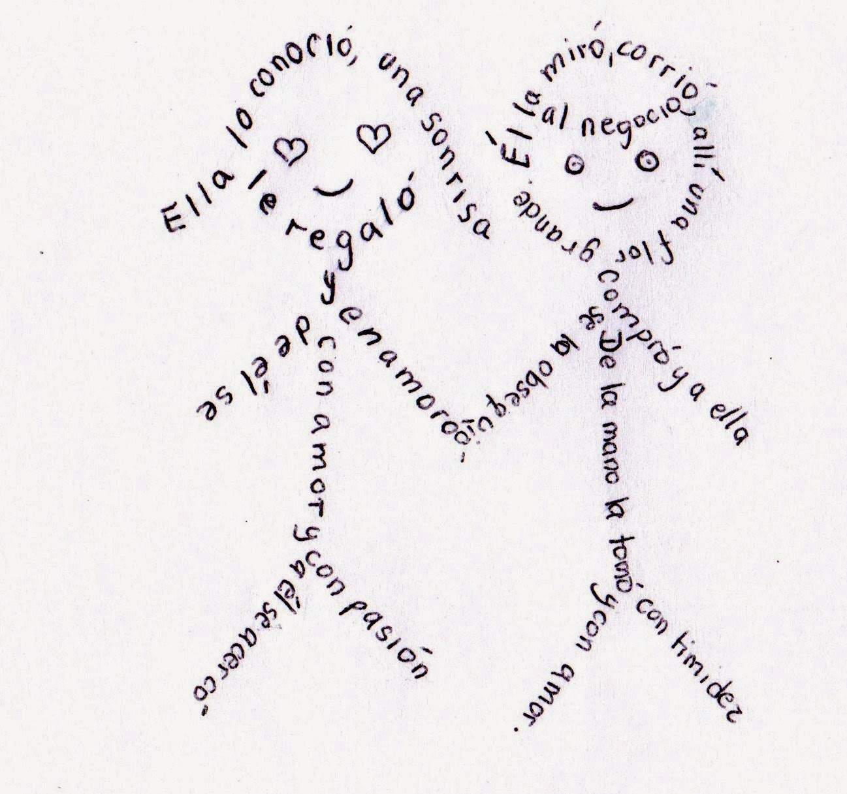

Slide 9
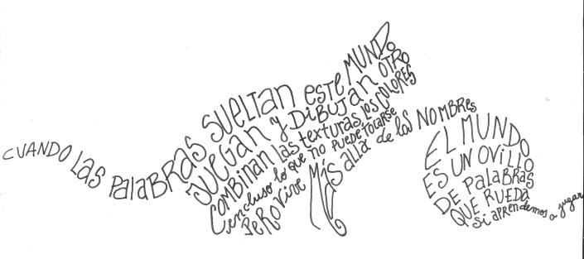

Slide 10

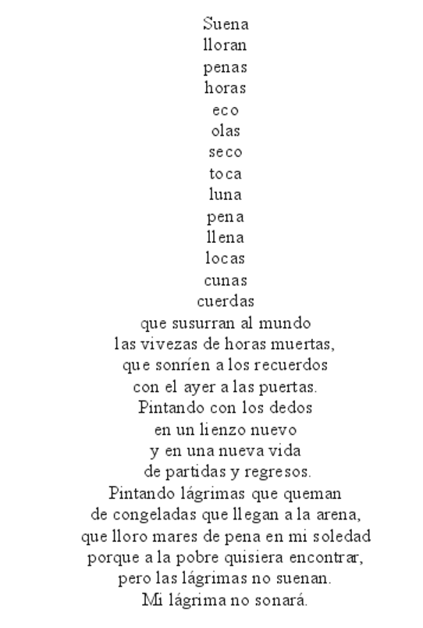

Slide 11


Slide 12



Slide 13
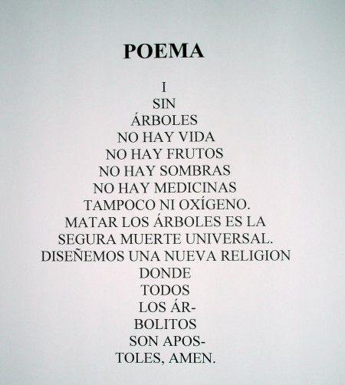

Slide 14


Slide 15
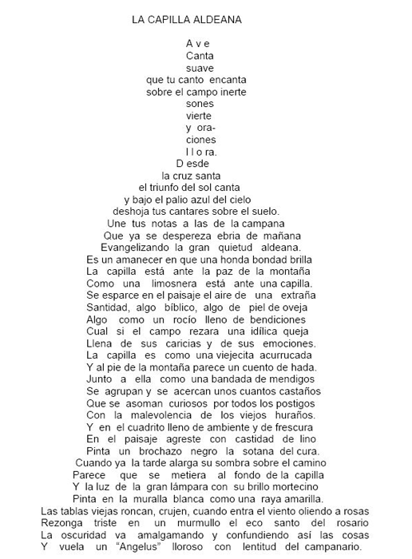

Slide 16


Slide 17
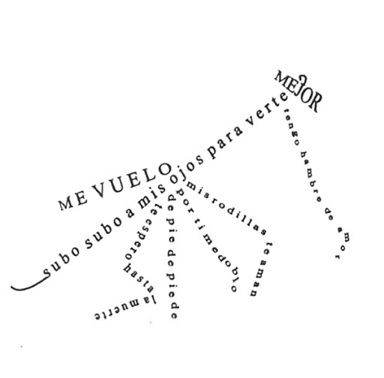

Slide 18


Slide 19
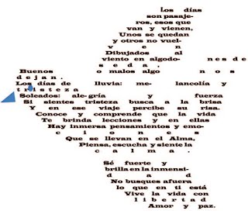

Slide 20
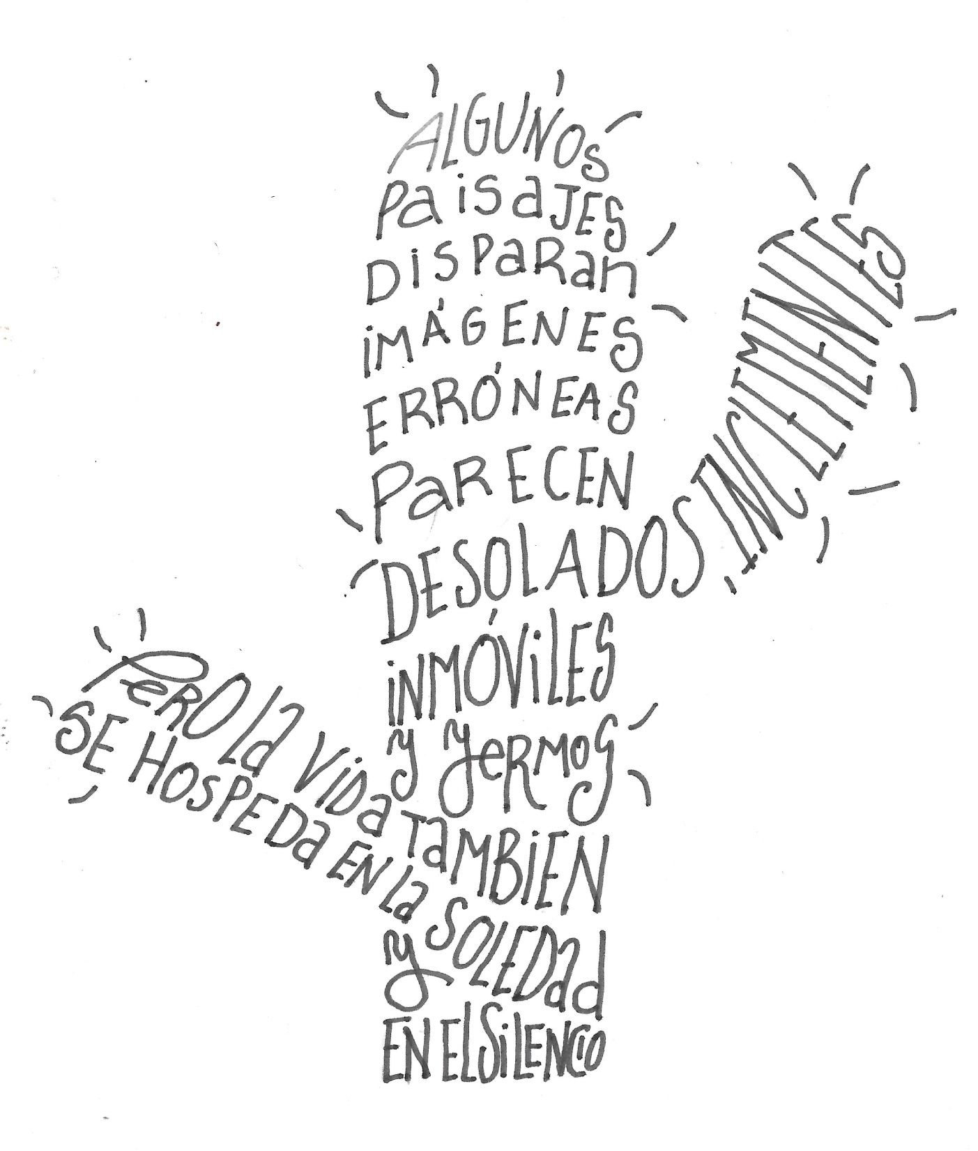

Slide 21


Slide 22


Slide 23
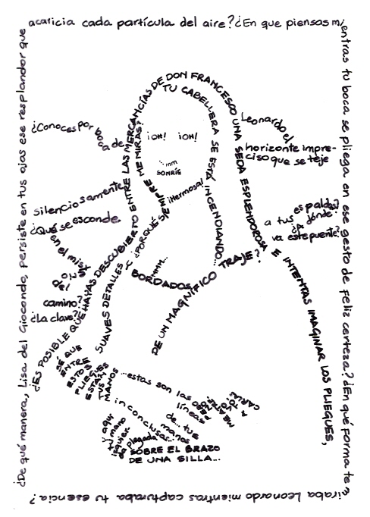

Slide 24


Slide 25
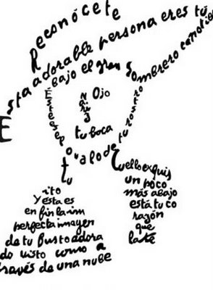

Slide 26


Slide 27
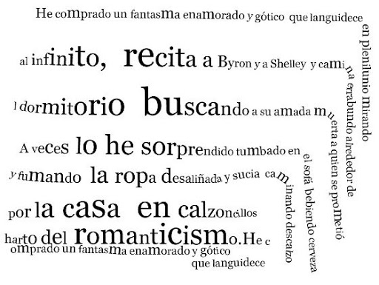

Slide 28
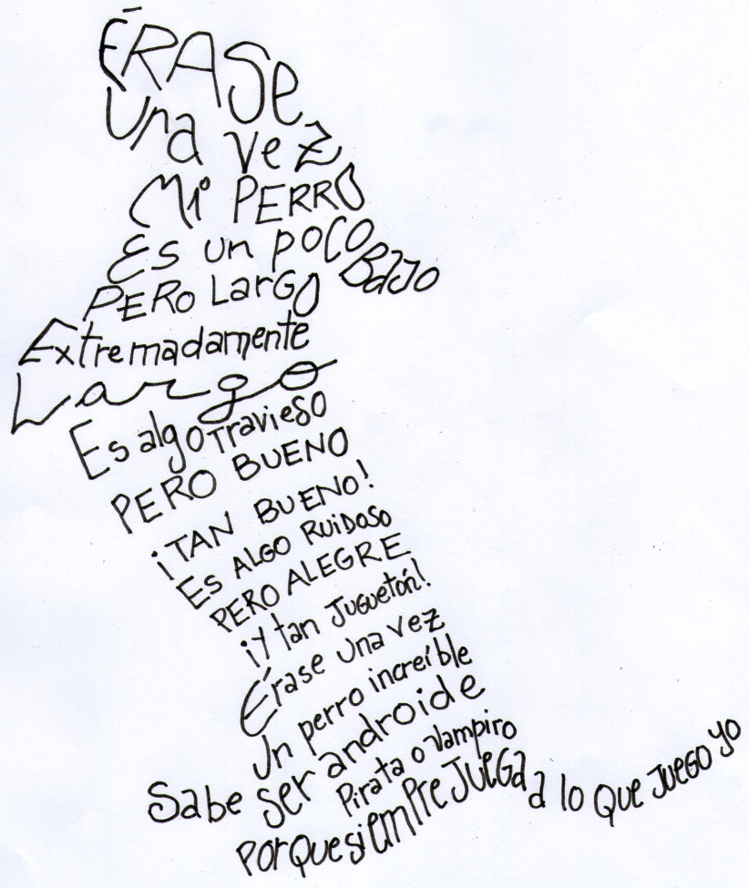

Slide 29
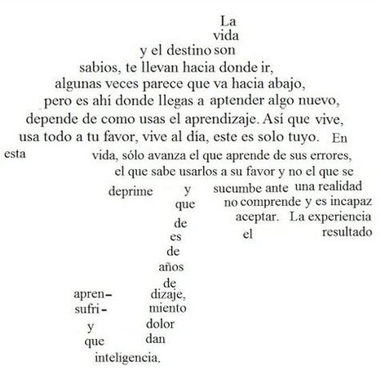

Slide 30
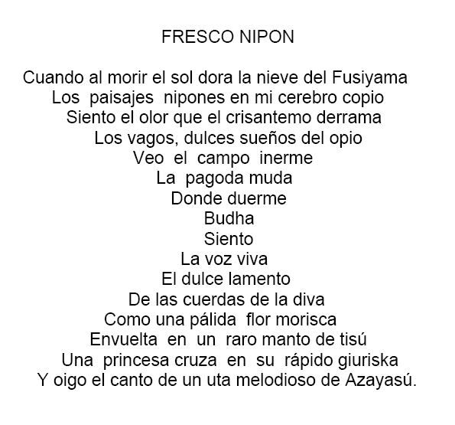

Slide 31
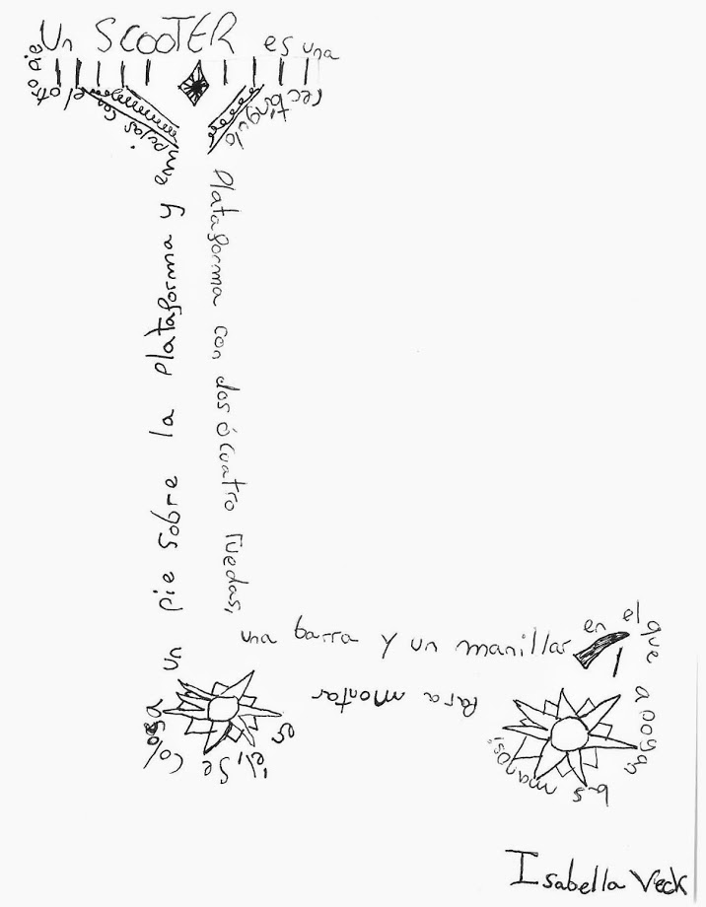

Slide 32
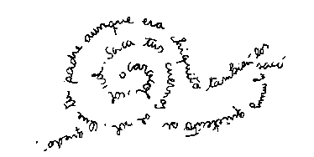

Slide 33


Slide 34


Slide 35
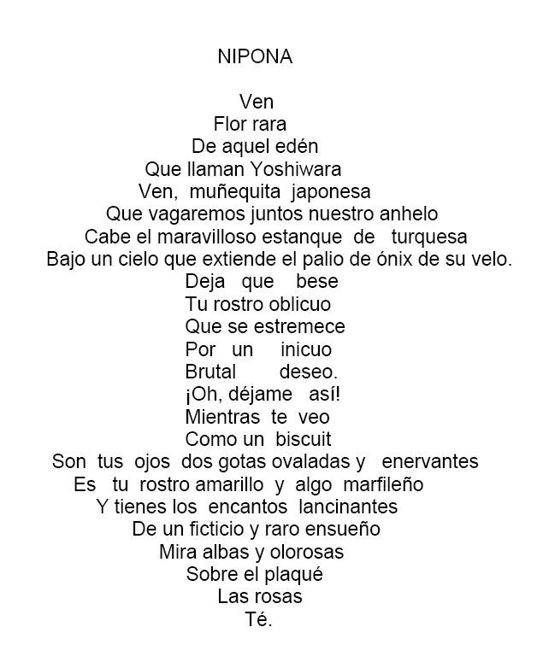

Slide 36
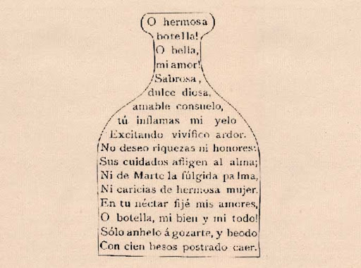

Slide 37
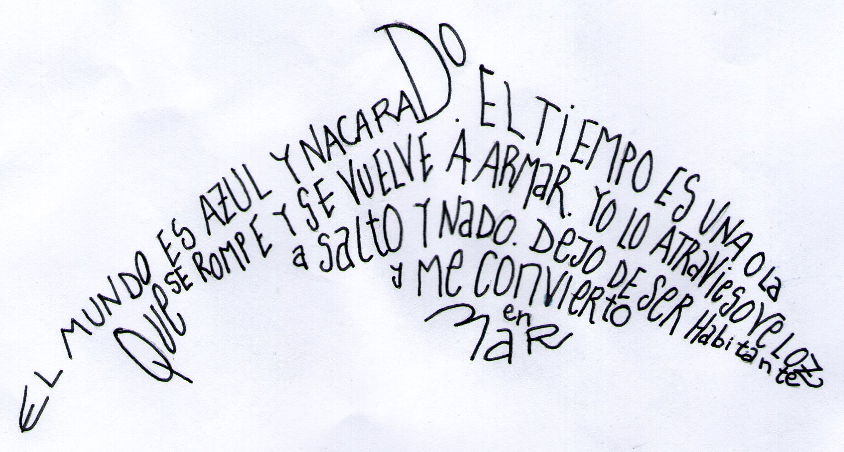

Slide 38
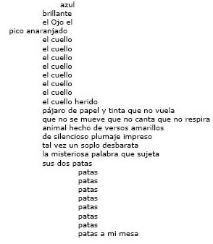

Slide 39


Slide 40
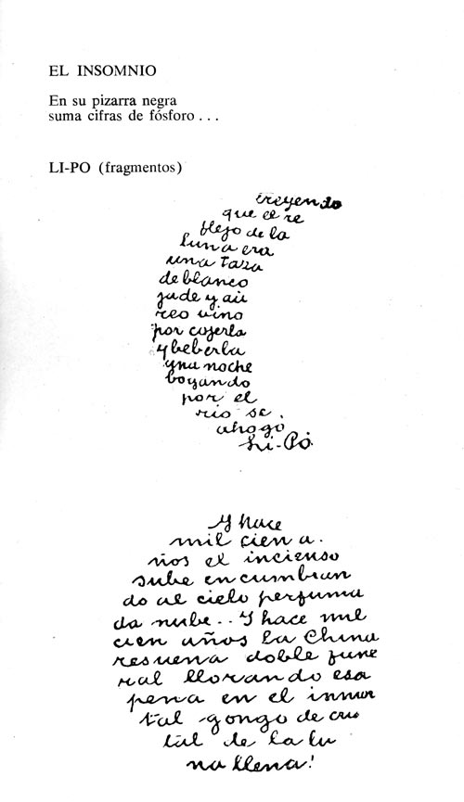

Slide 41
DIVIDIDOS ENTRE LO QUE FUIMOS Y LO QUE SEREMOS, DIBUJAMOS EN EL PASO DE LOS DIAS LA ESTELA DE NUESTRA ESCISION PERPETUA, COMO EL AVION QUE PARTE EN DOS EL CIELO CON SU HUMO. COMO LA SONRISA FRAGMENTADA QUE ADIVINO EN ESTE ESPEJO VELADO POR EL POLVO. ME MIRO Y NO ME ODIO.

Slide 42



Un fuerte
abrazo,
que tengas
un buen día
Hoy es jueves, 30 de abril de 2020
Ahora mismo son las 19:49 horas.

Slide 43







¿Te ha gustado?
Puedes ver más entrando
Aquí
Además puedes recibir powerpoints en tu correo electrónico suscribiéndote aquí:

